Slide 1

Name of presentation
M03 – TINGKAH LAKU BUDAYA
TEMPAT KERJA
SUB-MODUL 3
INISIATIF DAN FLEKSIBILITI
Z-009-2:2015-M03/P(3/3)
TAHAP 2
NOSS/JPK/KSM JULAI 2017
GC03(CA03)

Slide 2
ISI KANDUNGAN
TUJUAN
PENGENALAN
TUGAS DAN TANGGUNGJAWAB (SOP)
KONSEP INISIATIF DAN FLEKSIBILITI
FLEKSIBILITI DALAM AMALAN KERJA
PETUNJUK PRESTASI KERJA
AMALAN KERJA DAN KELANCARAN
NOSS/JPK/KSM JULAI 2017
GC03(CA03)

Slide 3
TUJUAN
Kertas penerangan ini bertujuan untuk menerangkan mengenai tugas :
Kaedah menerima tugas baharu.
Kesanggupan menerima tugas baharu.
Flesibiliti dalam amalan kerja.
NOSS/JPK/KSM JULAI 2017
GC03(CA03)

Slide 4
PENGENALAN
Dalam mencapai matlamat organisasi, pekerja perlu komited dan bertanggungjawab terhadap tugasan yang diberikan.
Mereka perlu berdaya daing dan mempunyai banyak penyelesaian kepada tugasan yang diberikan.
Sekiranya terdapat tugasan baharu, pekerja perlu mempunyai kesanggupan menerimanya dan fleksible menjalankan tugas tersebut.
NOSS/JPK/KSM JULAI 2017
GC03(CA03)

Slide 5
TUGAS DAN TANGGUNGJAWAB
(SOP)
Apakah perbezaan antara tanggungjawab dan tugas?
Tanggungjawab | Tugasan
Turut serta dalam keputusan berpasukan | Hadiri mesyuarat pasukan
Berkomunikasi dengan pelanggan | Sediakan laporan bulanan
Dapatkan jajaran pasaran | Tulis artikel jurnal perdagangan
Jalin hubungan dengan pihak media | Buat siaran akhbar
NOSS/JPK/KSM JULAI 2017
GC03(CA03)

Slide 6
TUGAS DAN TANGGUNGJAWAB
(SOP) (samb.)
Tanggungjawab ialah tahap tertinggi dalam pengurusan, manakala tugas pula bersifat khusus.
Asas prosedur operasi standard adalah seperti yang berikut :
NOSS/JPK/KSM JULAI 2017
GC03(CA03)

Slide 7
TUGAS DAN TANGGUNGJAWAB
(SOP) (samb.)
Asas prosedur operasi standard adalah seperti yang berikut :
Tugas dan tanggungjawab Pengurus
Jadual perbincangan prestasi.
Maklum balas secara tetap, positif dan membina.
Tentukan kemajuan matlamat.
Komunikasi dan semak jangkaan prestasi.
Perbaiki kemahiran dan kepimpinan.
Mengurus perubahan generasi.
Membimbing pekerja.
Sokongan terhadap pekerja.
Penilaian semuka pekerja.
NOSS/JPK/KSM JULAI 2017
GC03(CA03)

Slide 8
2. KONSEP INISIATIF DAN
FLEKSIBILITI
Tunjukkan semangat mahu belajar kaedah, prosedur, atau teknik baru dan menerima tugasan baru sebagai cabaran.
Tunjukkan inisiatif dan sifat berdikari sementara mencari cara baru dalam melakukan sesuatu untuk mencapai objektif.
Buat cadangan untuk meningkatkan perubahan yang berkesan dengan membuat kesimpulan daripada maklumat yang baru.
NOSS/JPK/KSM JULAI 2017
GC03(CA03)

Slide 9
2. KONSEP INISIATIF DAN
FLEKSIBILITI (samb.)
4. Jadilah sebagai sumber rujukan yang positif, boleh merubah sikap dan mencari cara untuk membuat perubahan, dan bukannya mengenal pasti mengapa perubahan tidak berlaku..
Beri respon dengan bersungguh-sungguh terhadap cabaran baru.
Membuat anjakan untuk memenuhi tuntutan dan melakukan penambahbaikan.
Bertolak ansur dengan tekanan masa dan kekalkan sikap yang positif.
Sentiasa bersikap terbuka melihat gambaran menyeluruh.
NOSS/JPK/KSM JULAI 2017
GC03(CA03)

Slide 10
3. FLEKSIBILITI DALAM AMALAN
KERJA
Fleksibiliti ialah keadaan apabila seorang pekerja dan majikan membuat perubahan mengikut keperluan, mencari cara yang terbaik untuk memenuhi kehendak individu dan keperluan organisasi.
Fleksibiliti akan menguntungkan kedua-dua pihak, majikan dan pekerja disamping menghasilkan pencapaian yang unggul.
Fleksibiliti terbahagi kepada dua iaitu fleksiiliti rasmi dan fleksibiliti tidak rasmi.
NOSS/JPK/KSM JULAI 2017
GC03(CA03)

Slide 11

4. PETUNJUK PRESTASI KERJA
Petunjuk prestasi ialah sejenis petunjuk untuk mengukur prestasi. Ia menilai kejayaan organisasi atau aktiviti tertentu yang diceburinya.
Pemilihan petunjuk prestasi kerja yang betul amat bergantung pada pemahaman yang baik tentang apa yang penting bagi sesebuah organisasi.
NOSS/JPK/KSM JULAI 2017
GC03(CA03)

Slide 12
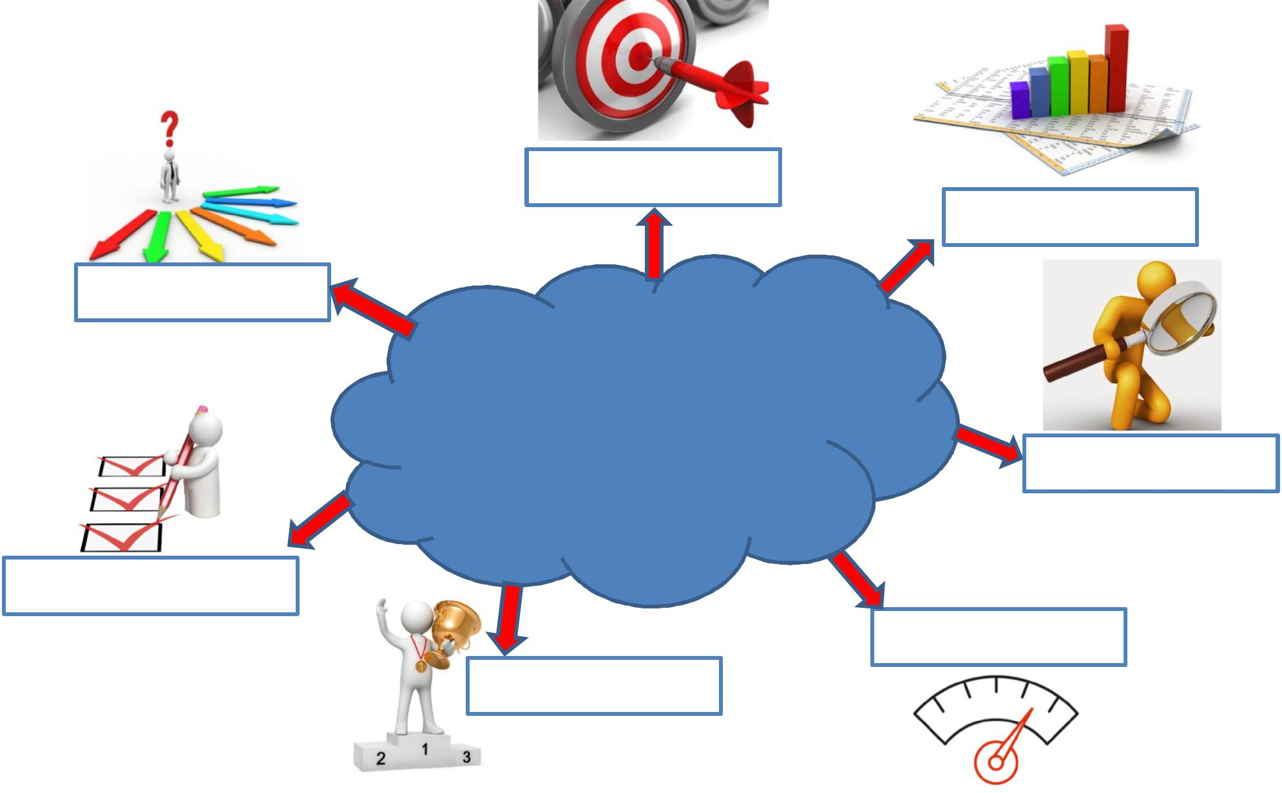
CONTOH PETUNJUK PRESTASI
KERJA
OBJEKTIF
PRESTASI
STRATEGI
INDIKATOR
PRESTASI UTAMA
PENILAIAN
SENARAI SEMAK
PENGUKURAN
KEJAYAAN
NOSS/JPK/KSM JULAI 2017
GC03(CA03)

Slide 13
5. AMALAN KERJA DAN
KELANCARAN
Amalan kerja alah pendekatan cara kerja yang lazim dilakukan dalam syarikat atau organisasi tertentu. Ia merupakan strategi perniagaan yang baik untuk memastikan pekerja secara umumnya berpuas hati dengan keadaan kerja dan tempat kerja mereka.
Kelancaran di tempat kerja bermakna mengintegrasikan dan menyampaikan kerja baru yang berkesan yang membolehkan organisasi dan pekerja mencapai matlamat organisasi.
NOSS/JPK/KSM JULAI 2017
GC03(CA03)

Slide 14
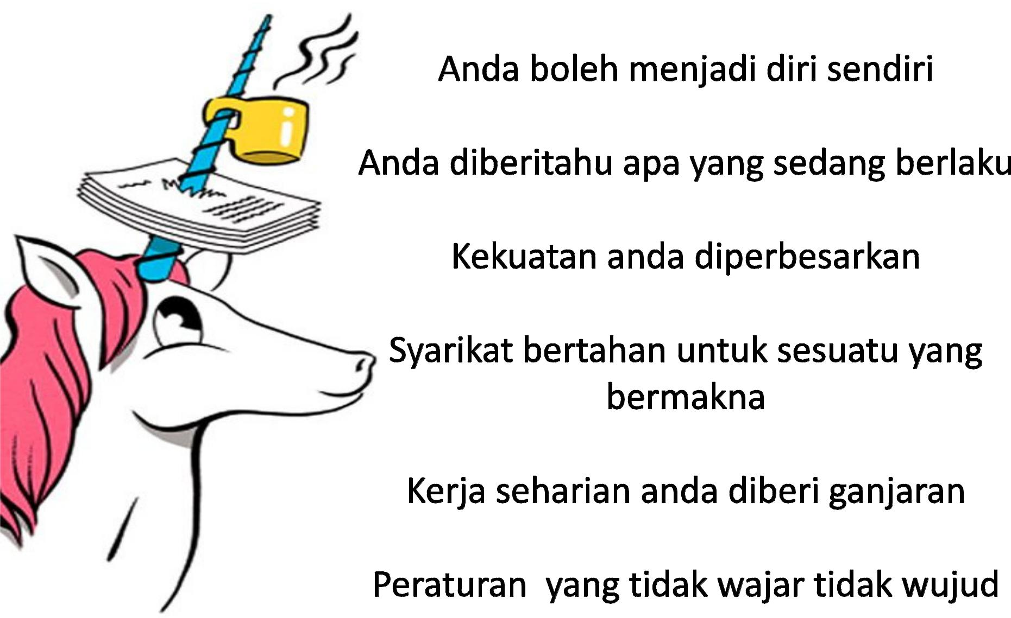
CIRI-CIRI SYARIKAT IDAMAN
NOSS/JPK/KSM JULAI 2017
GC03(CA03)

Slide 15
SOALAN???
TERIMA KASIH!!!

